Slide 1
Mentalità e spirito imprenditoriale
myidea.ch

Slide 2
Indice – Moduli 1 - 4
Modulo 1: Sviluppare le idee
Modulo 2: Testare le idee e svilupparle ulteriormente
M 1.1
Video myidea
M 2.1
Lean Startup (gestione snella)
M 1.2
Sviluppare le idee
M 2.2
Lean Startup (gestione snella) e le vostre idee
M 1.3
Valutazione e scelta delle idee
M 2.3
Lean Startup (gestione snella) con l’esempio di MyBambooBike
M 1.4
Costituzione del gruppo e sviluppo del logo
M 1.5
Caso di studio: «Meublogramm»
Modulo 3: Sviluppare il modello di business
Modulo 4: Marketing per imprenditrici e imprenditori
M 3.1
Modello di business
M 4.1
Marketing per MyBambooBike
M 3.2
Modello di business di MyBambooBike
M 4.2
Le 4P del Marketing
M 3.3
Il vostro modello di business
M 4.3
Social Media
M 3.4
Business plan & Pitch Deck
M 4.4
Il vostro concetto marketing
M 3.5
Carattere distintivo
M 4.5
Caso di studio: «Coffee Circle»
M 3.6
Il carattere distintivo di MyBambooBike
M 3.7
Il carattere distintivo della vostra impresa
M 3.8
Caso di studio: «Il sogno del proprio Caffè»
Conoscenze e strumenti
Casi di studio relativi a imprenditrici e imprenditori
Sviluppo della vostra idea imprenditoriale
Esempio MyBambooBike

Slide 3
Indice – Moduli 5 e 6
Modulo 5: Finanze per imprenditrici e imprenditori
Modulo 6: Presentare le idee imprenditoriali
M 5.1
Fonti di finanziamento
M 6.1
Pitch di idee imprenditoriali
Excursus
Crowdfunding
M 6.2
Preparazione delle presentazioni
M 5.2
Bootstrapping
M 6.3
Presentazione delle vostre idee
M 5.3
Fondare con componenti
M 5.4
Caso di studio: «RatioDrink»
M 5.5
Margine di contribuzione & Break Even Point
Excursus
Forme giuridiche in Svizzera
Conoscenze e strumenti
Casi di studio relativi a imprenditrici e imprenditori
Sviluppo della propria idea imprenditoriale
Esempio MyBambooBike

Slide 4
Modulo 2
Testare le idee e svilupparle ulteriormente
Modulo 1: Sviluppare le idee| Modulo 2: Testare le idee e svilupparle ulteriormente| Modulo 3: Sviluppare il modello di business Modulo 4: Marketing per imprenditrici e imprenditori| Modulo 5: Finanze per imprenditrici e imprenditori| Modulo 6: Presentare le idee imprenditoriali

Slide 5
Unità d‘apprendimento M 2.1 Conoscenze e strumenti Lean Startup (gestione snella)

Slide 6
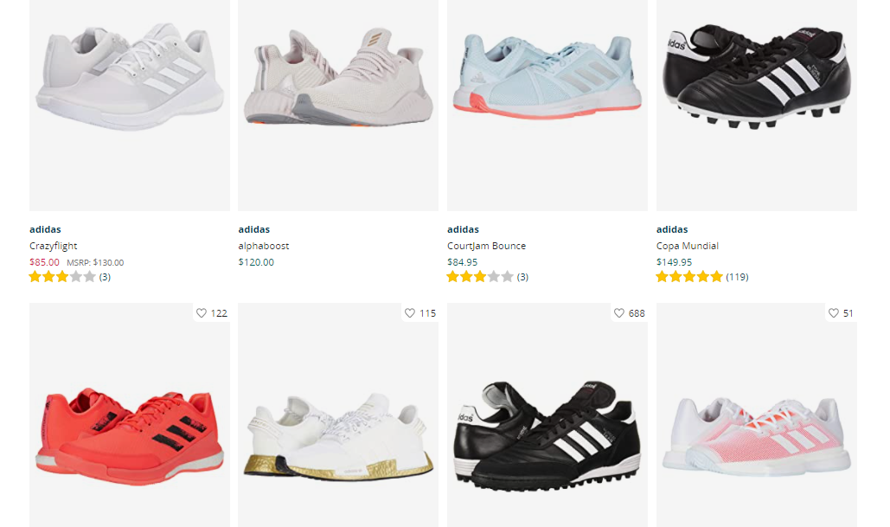
Vendere scarpe online
Chi di voi ha già comperato scarpe in Internet?
Quelle: https://www.zappos.com/women-sneakers-athletic-shoes/CK_XARC81wHAAQHiAgMBAhg.zso
Attività d’apprendimento: è il 1999, Amazon è già stata fondata e le vendite online sono in aumento. Per quanto ne sapete, non esiste ancora un grande negozio online di scarpe. Pensate che possa avere successo? Sviluppate un approccio a basso costo per verificare se le/i clienti sono disposti ad acquistare scarpe online.

Slide 7
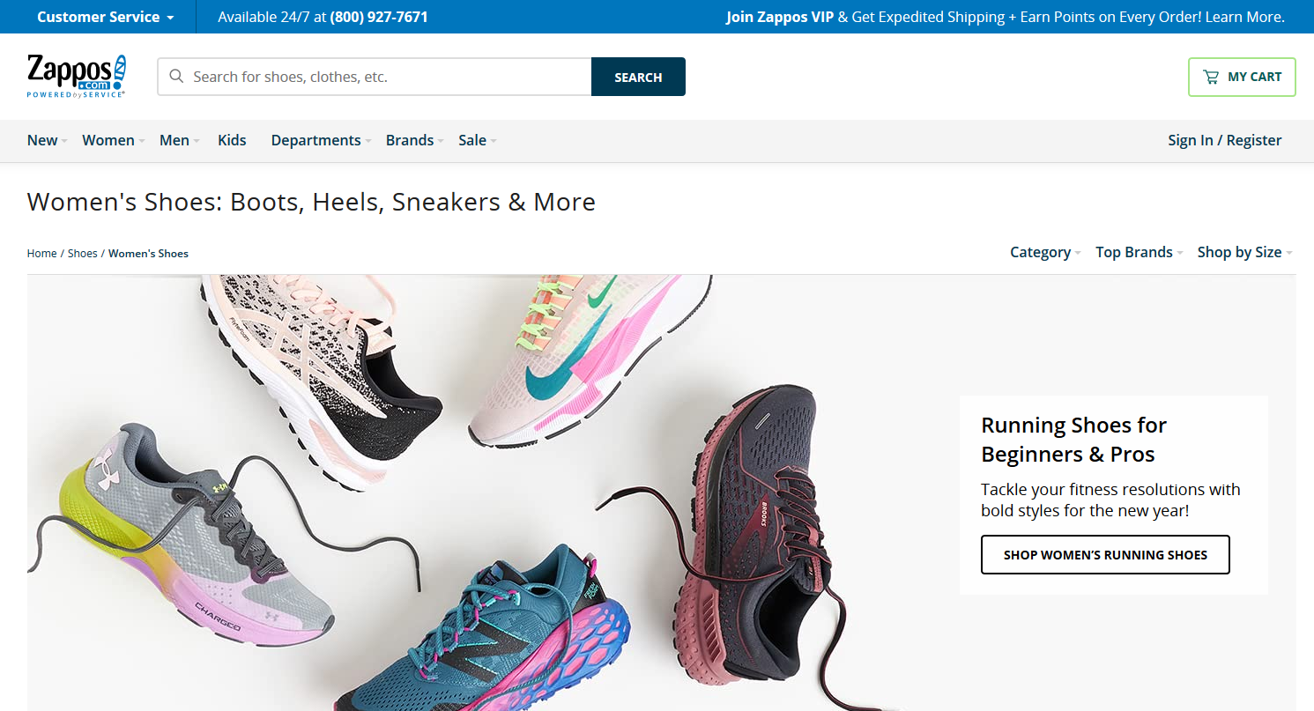
Zappos nasce da un’idea semplice ma all’epoca innovativa che oggi realizza un fatturato miliardario
Nel 2009 Zappos è stata venduta ad Amazon per 1.2 miliardi di dollari americani.
Fonte: https://en.wikipedia.org/wiki/Zappos
Fonte: https://www.zappos.com/c/womens-shoes

Slide 8
Lean Startup/gestione snella: verificate i presupposti di base del vostro modello di business
Imparare dal feedback: cambiare o mantenere
Idee
Formulare i presupposti di base (ad es. i clienti acquistano le scarpe in Internet) e considerare quale MVP può essere realizzato per testarlo.
MVP
Dati
(ad es. Preferenze dei clienti)
MVP= Minimum Viable Product è un «prodotto minimo funzionante»; possiede solo le proprietà necessarie a testare i presupposti di base.
Fonte: Ries, E. (2014): Lean Startup: schnell, risikolos und erfolgreich Unternehmen gründen.
München: Redline Wirtschaft.

Slide 9
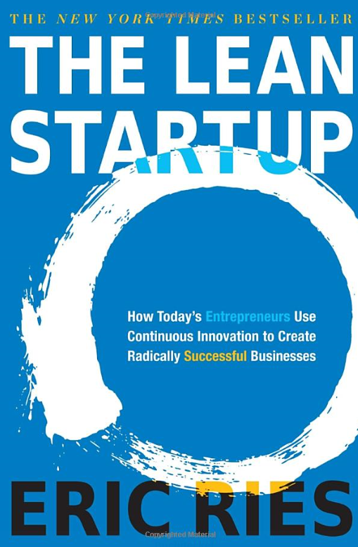
Lean Startup/gestione snella è utilizzato dalle Startup di tutto il mondo
Il concetto di Lean Startup è stato coniato da Eric Ries considerato, in seguito alla pubblicazione del suo libro nel 2011, il pioniere del Lean Startup.
Oggi il concetto di Lean Startup è utilizzato in tutto il mondo.
L’obiettivo: ridurre il rischio di spendere molti soldi per sviluppare un prodotto di cui nessuno ha bisogno.

Slide 10
Caratteristiche: cosa contraddistingue l’approccio Lean Startup?
Test preliminari: il modello di business o determinate componenti dello stesso vengono testate preliminarmente con i clienti (selezionati). La fase concettuale è quindi piuttosto breve. Il feedback è ottenuto in una fase iniziale e ripetuto in vari momenti del processo.
Approccio iterativo: la conoscenza delle esigenze o del comportamento dei clienti viene utilizzata per migliorare gradualmente il modello di business, il prodotto o il servizio.
Valutazione sistemica dei dati: i feedback (riscontri) dei clienti vengono sistematicamente raccolti e valutati.
Organizzazione parallela dello sviluppo: lo sviluppo del prodotto avviene in parallelo allo sviluppo dell’impresa, del marketing, delle vendite, ecc.
I presupposti di base dovrebbero essere verificati senza correre troppi rischi.

Slide 11
Cos‘è un «Minimum Viable Product»?
Il «Minimum Viable Product» contiene le proprietà essenziali di un prodotto, ma nulla più!
Il MVP dovrebbe permettervi di testare i presupposti di base che si celano dietro la vostra idea.
Tramite il MVP può aver luogo periodicamente un processo di:
Sviluppo delle idee e ulteriore evoluzione
Lancio di un MVP
Test sul mercato e con veri clienti per raccogliere dati
Analisi e studio.
Importante: cercate di elaborare il più velocemente possibile l’MVP e di immetterlo sul mercato!

Slide 12
Versione demo e MVP «Minimum Viable Product»
Per ottenere un feedback pertinente da potenziali clienti o partner è importante che terzi possano farsi la migliore idea possibile delle funzioni del vostro prodotto o servizio.
Teoricamente dovreste sviluppare un MVP, ossia un «prodotto minimo funzionante», in modo che i clienti possano provare veramente il vostro prodotto. Se questo non fosse possibile potrebbe essere utile creare una versione demo.
Versione demo
Minimum Viable Product
Simula il funzionamento o l’aspetto del prodotto o del servizio. Per mostrare come funziona un applicazione ad esempio si potrebbero mostrare diverse schermate in sequenza.
Versione funzionante minima di un prodotto o servizio. A differenza di una versione demo, il prodotto funziona anche se ha solo poche funzioni o addirittura una sola funzione.

Slide 13
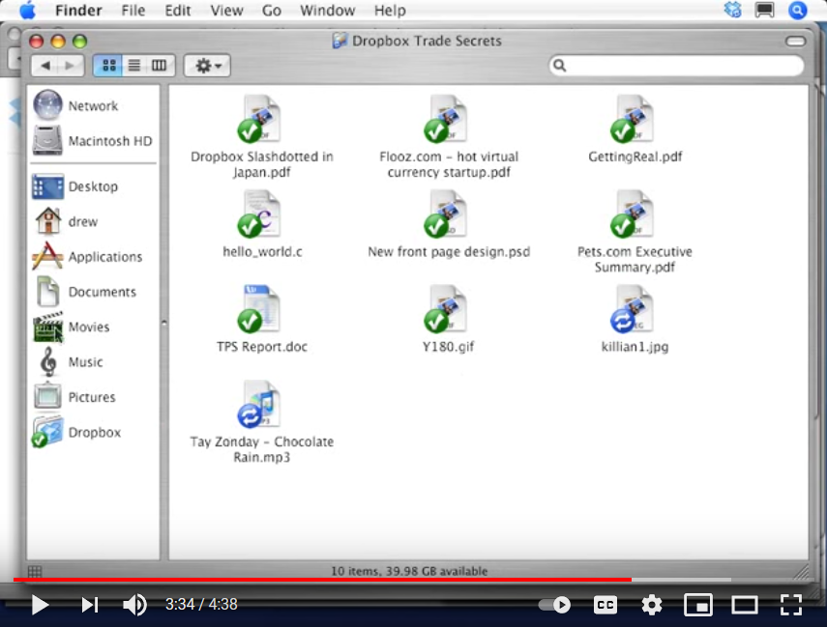
«Dropbox» è un esempio di applicazione di successo del principio Lean Startup
Dropbox ha utilizzato un breve video che ha simulato la funzionalità del software. Il prodotto non esisteva ancora.
Drew Houston, uno dei due fondatori, ricorda:
«It drove hundreds of thousands of people to the website. Our beta waiting list went from 5,000 people to 75,000 people literally overnight. It totally blew us away.»
Fonte: https://techcrunch.com/2011/10/19/dropbox-minimal-viable-product/

Slide 14
Unità d‘apprendimento M 2.2 Sviluppo della propria idea imprenditoriale Lean Startup e la vostra idea

Slide 15
Riflettete sui seguenti aspetti:
Quale presupposto di base si cela dietro la vostra idea?
Come si presenta la vostra versione demo o il «Minimum Viable Product» con il quale potrete testare la vostra idea? Descrivetelo o fatene uno schizzo nel vostro mini-business plan/diario d’apprendimento. Qualora non foste in grado di produrre un MVP, prendete in considerazione la possibilità di girare un video, creare un PowerPoint, ecc.
Come potreste ottenere il feedback più onesto e pertinente sul vostro prodotto o servizio?

Slide 16
Esempi: Come ottenere un feedback sulla tua idea
Idee | Versione demo o Minimum Viable Product | Cosa permette di capire
Partyservice con prodotti locali | Organizzate per un vostro amico un party con prodotti locali | Quanto tempo richiede la preparazione? Quanto cibo rispettivamente bevande sono necessari per persona? Quali sono i cibi e le bevande che vanno di più? …
Una nuova libreria con sistema di scaffali completamente senza viti. | Costruite il mobile nell'officina di un falegname e chiedete a un negozio di mobili locale se per un po’ potete esporre e vendere lì il vostro mobile. | Quanto tempo richiede la produzione? Quanto materiale serve e quanti rifiuti si producono? Come viene fornito il mobile al cliente? Chiedete ai clienti che hanno acquistato il mobile cos’hanno particolarmente apprezzato. …

Slide 17
Unità d‘apprendimento M 2.3
Esempio MyBambooBike Lean Startup per MyBambooBike

Slide 18
Leggete nel capitolo 4 del Mini-Business plan/ diario di apprendimento, come il team fondatore di MyBambooBike desidera testare la propria idea.
Bild: Zur Verfügung gestellt von Drehmoment-Bikes

